Slide 1
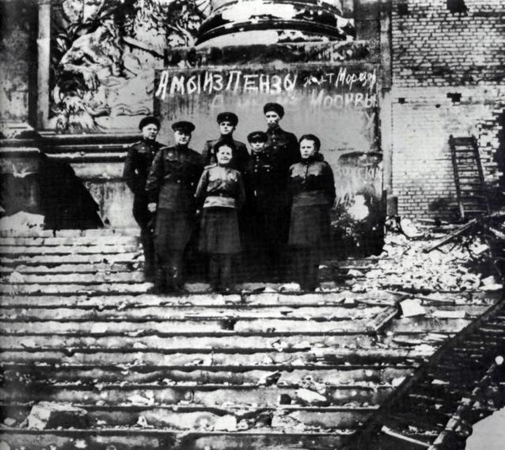
ПРОСВЕТИТЕЛЬСКИЙ ПРОЕКТ «ПАМЯТЬ И ГОРДОСТЬ В СЕРДЦАХ ПОКОЛЕНИЙ» МОКШАНСКИЙ РАЙОН
Законодательное Собрание Пензенской области

Slide 2
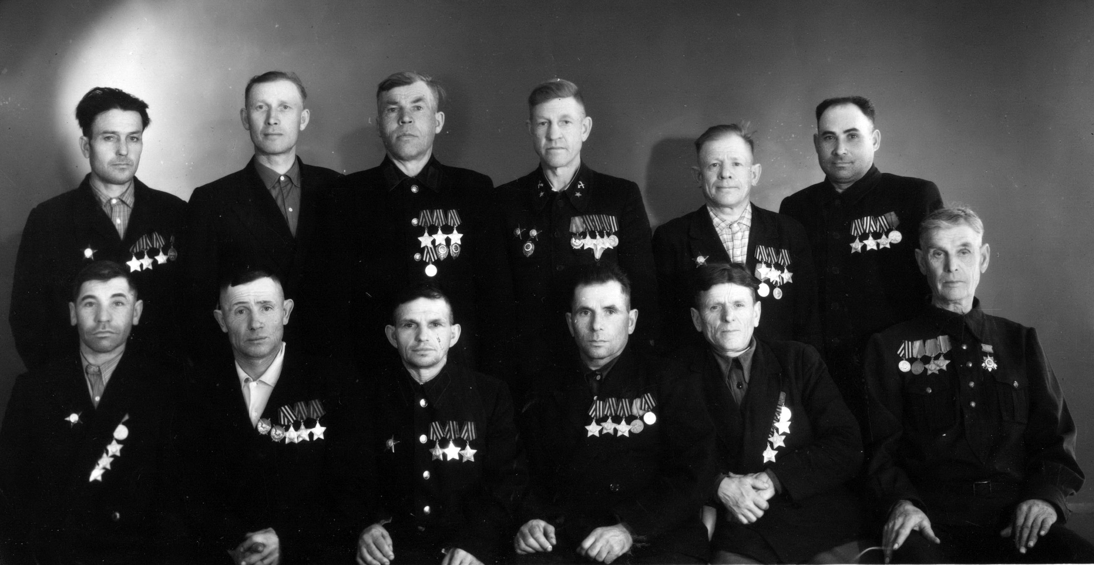
ГЕРОИ РОДИНЫ –
НАШИ ЗЕМЛЯКИ

Slide 3
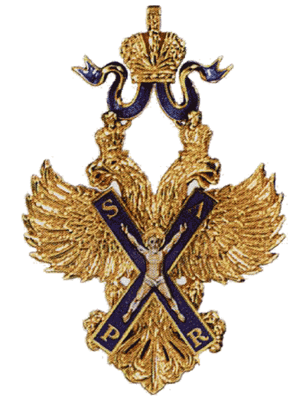
Императорский орден
Святого апостола Андрея Первозванного
Первый по времени учреждения российский орден, высшая награда Российской империи до 1917 года.
Первым кавалером ордена стал дипломат Фёдор Головин в 1699 году, который имел вотчину в с. Ломовка Пензенской губернии.
В 1998 году орден был восстановлен как высшая награда Российской Федерации.

Slide 4
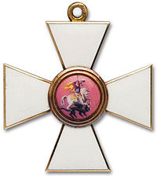
Первая Георгиевская награда
Императорский Военный орден Святого Великомученика и Победоносца Георгия (Орден Святого Георгия).
Утвержден 26 ноября 1769 года. Восстановлен Указом Президента РФ 8 августа 2000 г. На мраморных плитах Георгиевского зала Московского Кремля высечено 11 тысяч имен награжденных.
Орден имел 4 степени
Полных Георгиевских кавалеров - 4 (все фельдмаршалы)
Трижды Георгиевских кавалеров - 3 полководца.
Кавалеров 3-й ст. - выявлено 6 пензенцев
Кавалеров 4-й ст - выявлено 57 пензенцев

Slide 5
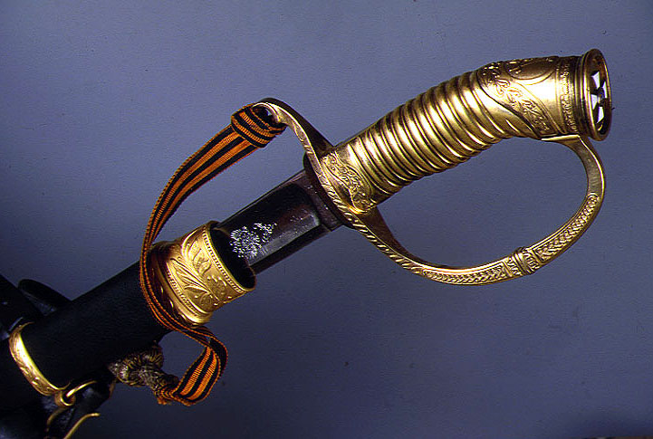
Золотое оружие «За храбрость»
Наградное оружие в Российской империи в 1807-1917 гг., причисленное к статусу государственного ордена. В 1913 г. официально введено как Георгиевское оружие.
«Жалуется оно генералам, штаб- и обер-офицерам за выдающиеся воинские подвиги, требующие несомненного самопожертвования». За время первой мировой войны золотое Георгиевское оружие с надписью «За храбрость» получили 8 пензенцев

Slide 6
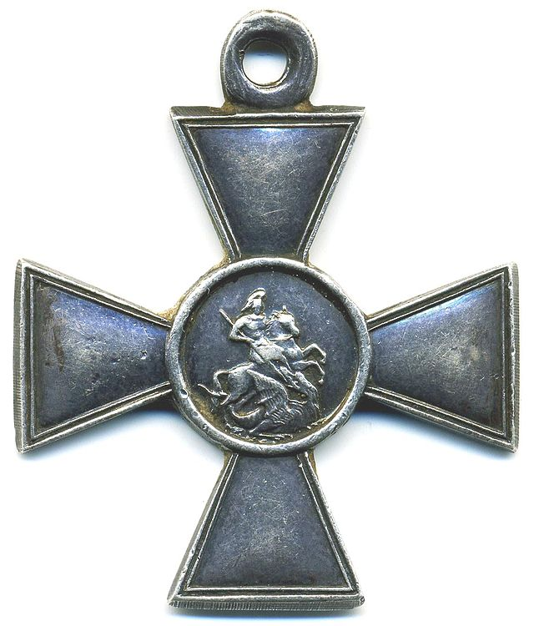
Знак отличия военного ордена
(Георгиевский крест)
Для награждения нижних чинов (солдат и унтер-офицеров) за выдающуюся храбрость в бою против неприятеля в 1807 г. был установлен, Знак отличия Военного ордена в форме Георгиевского креста.
B статуте 1913 г. закреплено официальное название Георгиевский крест. При учреждении солдатский крест степеней не имел. В марте 1856 г. царским указом введены 4 степени, награждение которыми производилось последовательно. С 1914 до 1917 гг. было вручено (то есть в основном за подвиги в Первой мировой войне) 1 млн. 589 тыс. крестов разных степеней.
Удалось выявить 14 полных Георгиевских кавалеров-пензенцев

Slide 7
Звание Героя Советского Союза
16 апреля 1934 г. ЦИК СССР учредил почетное звание Героя Советского Союза - высшую степень отличия для лиц, которые имеют выдающиеся заслуги, связанные с совершением героиче­ского подвига.
Указом Президиума Верховного Совета СССР от 1 августа 1939 г. для Героев Советского Союза учреждена медаль «Золотая Звезда», которая вместе c орденом Ленина вручалась награжденным.
Память о Героях Советского Союза и Георгиевских кавалерах, связанных с Пензенским краем, увековечена в названиях населенных пунктов.

Slide 8
ГЕРОЕВ ИМЕНА ПОСЁЛКИ ОБРЕЛИ

Slide 9
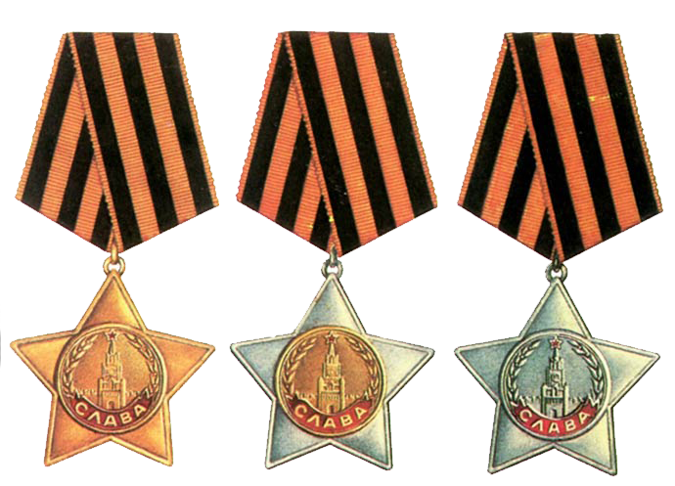
Кавалеры Ордена Славы
8 ноября 1943 года в СССР был учрежден трехстепенный (1, 2 и 3 ст.) Орден Славы для награждения лиц рядового и сержантского состава. При его введении было решено обратиться к славным боевым традициям прошлого - к знакам отличия военного ордена - Георгиевским крестам. Преемственность вводимой новой награды подчёркивалась прежде всего - тем, что для Ордена Славы была взята георгиевская лента.

Slide 10
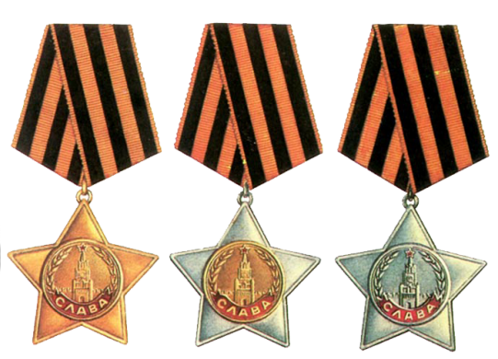
Полными кавалерами ордена Славы стали 49 пензенцев
Орден Славы 1-й ст. первым в СССР получил Николай Залетов — уроженец Сердобска

Slide 11
Звание Героя Российской Федерации
22 марта 1992 г. было установлено звание Героя России — высшее звание, присваиваемое за заслуги перед государством и народом, связанные с совершением геройского подвига.
Этого звания удостоены более 1000 человек, в том числе летчик-космонавт Самокутяев Александр Михайлович уроженец Пензы.

Slide 12
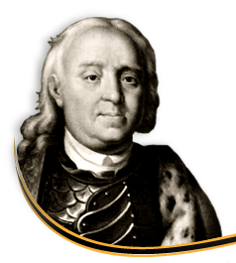
Был владельцем богатой вотчины в Синцове Завального стана Пензенского уезда
Став сподвижником Петра I, он более всего проявил себя как строитель флота и флотоводец, как первый президент Адмиралтейств-коллегий - высшего органа управления морским ведомством России.
В 1696 году Апраксин принял участие во втором Азовском походе против турок, который завершился успешно.
АПРАКСИН
Федор Матвеевич
1661 – 1728
Генерал-адмирал

Slide 13
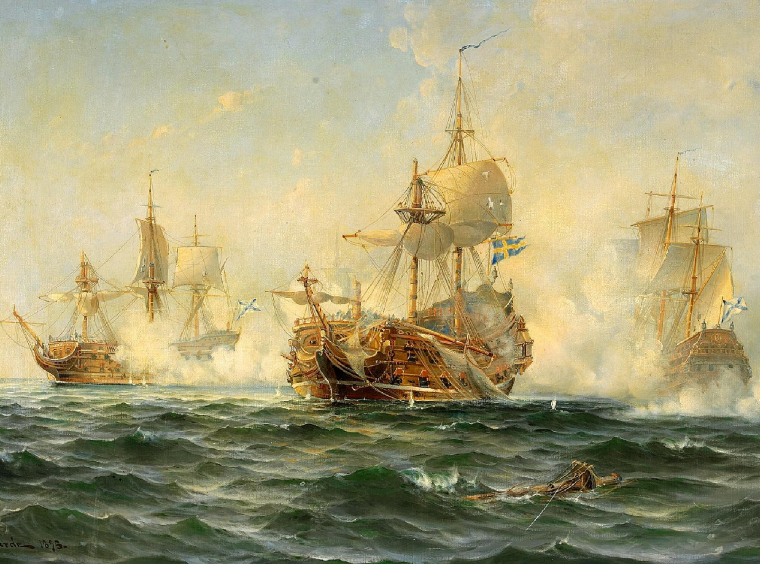
В 1708 г. царь привлек Апраксина к боевым делам на севере, где шла война со Швецией: он руководил Балтийским флотом и войсками, которым надлежало отразить наступление 12-тысячного корпуса шведов, выдвинувшегося на Петербург. В сентябре он разбил шведов.

Slide 14
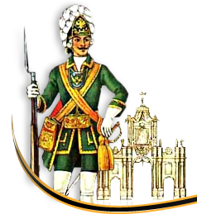
Жил в селе Знаменском Мокшанского уезда
С 1782 года прапорщик Измайловского полка.
Участник Русско-турецкой войны.
ДОЛГОРУКОВ
Сергей Васильевич
1762 - …
Князь, капитан

Slide 15
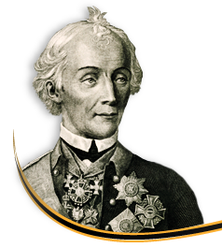
Владелец вотчины в Мокшанском уезде
Первое боевое крещение произошло в Семилетнюю войну 1756-1763 гг.
В 1768-1772 годах нанес сокрушительный удар польской Барской конфедерации, победив не числом, а умением.
В 1778-1779 годах, командуя Кубанским и Крымским корпусами, разгромил Ногайскую орду.
В 1787 г. одержал блестящие победы над турками у Кинбурна, Фокшан, при Рымнике, в 1790 г. взял Измаил. В 1799 году поставлен во главе объединенной армии Европы; в сентябре совершил переход войск из Северной Италии через Швейцарский перевал, за что Павел I присвоил полководцу звание Генералиссимуса.
СУВОРОВ
Александр Васильевич
1730 – 1800
Светлейший князь, генералиссимус

Slide 16
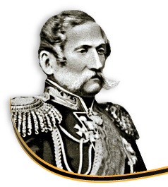
Помещик села Скачки Мокшанского уезда (ныне Мокшанского района)
Службу начал в 1815 года в лейб-гвардии Семеновском полку,
с 1824 года - адъютант Великого Князя Михаила Павловича.
Участвовал в осаде крепостей Браилов, Шумла, Варна, за что награжден орденом Св. Анны 2-й ст. с алмазами.
В 1831 года возглавлял штаб корпуса при штурме Варшавы, награжден орденом Св. Георгия 4-й ст.
АННЕНКОВ
Николай Николаевич
6.12.1799 - 25.11.1865
Генерал от инфантерии

Slide 17
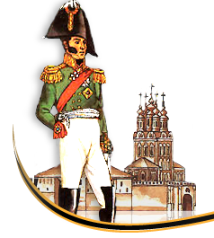
Родился в Азясь Мокшанского уезда
В детстве записан в конную гвардию, в 1796 году переведен в Кавалергардский полк. В 1812 году назначен командиром 2-го казачьего полка Пензенского ополчения. Участник Отечественной войны 1812 года. Награжден орденом Св. Владимира 4-й ст. и золотой саблей «За храбрость», орденом Св. Иоанна Ерусалимского.
ДМИТРИЕВ
Иван Дмитриевич
1773 - после 1843
Полковник

Slide 18
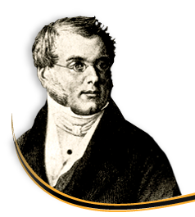
Родился в Рамзае Пензенского уезда
В 1812-14 гг. в составе Петербургского ополчения воевал в Западной Европе, был адъютантом командира 4-го пехотного корпуса, участник осады Данцига..
ЗАГОСКИН
Михаил Николаевич
25.07.1789 - 5.07.1852

Slide 19
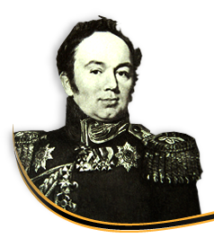
Богатый помещик Мокшанского уезда,
жил в Муратовке
В походе 1805 года участвовал в военных действиях при Раузнице и под Аустерлицем, находился в армии графа Л.Л. Биллингсена. В турецком походе состоял адъютантом графа Н.М.Каменского, участвовал в разных событиях, за что 22 сентября 1811 года награжден орденом Св. Георгия 4-й ст.
В Отечественной войне 1812 года принимал участие как директор Особенной канцелярии при военном министре, участвовал в сражении на Бородинском поле, при взятии Парижа. Награжден орденами Св. Анны 1-й ст., золотым оружием. В 1828-31 гг.- министр внутренних дел.
ЗАКРЕВСКИЙ
Арсений Андреевич
13.09.1786 - 10.01.1865
Генерал от инфантерии

Slide 20
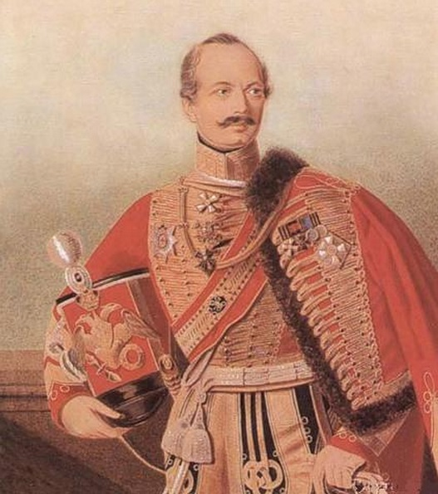
В 1857 г. в его собственности было 1224 ревизских душ и 7467 десятин земли в селе Селитьба, Елизаветино и др. селах Мокшанского уезда
В 1822 году - подпоручик, в 1828 году - штабс-капитан лейб-гвардии Измайловского полка. За мужество в русско-турецкой войне награжден орденом Св. Владимира 4-й ст. В 1831 году участвовал в боевых действиях в Польше. В 1833 году - подполковник лейб-гвардии Гренадерского полка.
ПЛАУТИН
Михаил Федорович
Генерал-майор

Slide 21
Родился в Малом Колояре
Пензенского уезда. Помещик села Бекетовка Мокшанского уезда
Службу начал в 1877 году в 13-м гусарском полку после окончания Тверского кавалерийского училища. Участник многих сражений русско-турецкой войны. С 1879 году служил в 1-м лейб-гвардии Московском драгунском полку. В 1891 году вышел в отставку.
САЗОНОВ
Сергей Никифорович
11.06.1857 – 1917
Поручик.

Slide 22
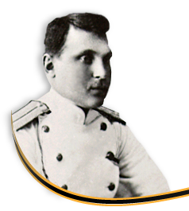
Участник Русско-японской войны 1904-1905 гг.
Автор вальса «Мокшанский полк на сопках Манчжурии».
ШАТРОВ
Илья Александрович
1.04.1879 - 2.05.1952
Капельмейстер 214-го
Мокшанского полка

Slide 23
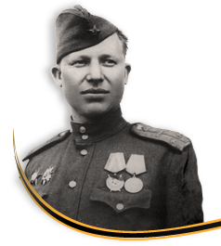
Родился 18 апреля 1922 года
в селе Бибиково
Гвардии лейтенант Николай Агеев в январе 1945 г. получил задачу захватить переправу через реку Пшемша восточнее г. Катовице (Польша) и удерживать её до подхода главных сил части. Он первым переправил взвод по мосту и занял оборону.
агеев
Николай Иванович
Командир танкового взвода 12-й гвардейской танковой бригады
Звание Героя Советского Союза
присвоено 10 апреля 1945 года

Slide 24
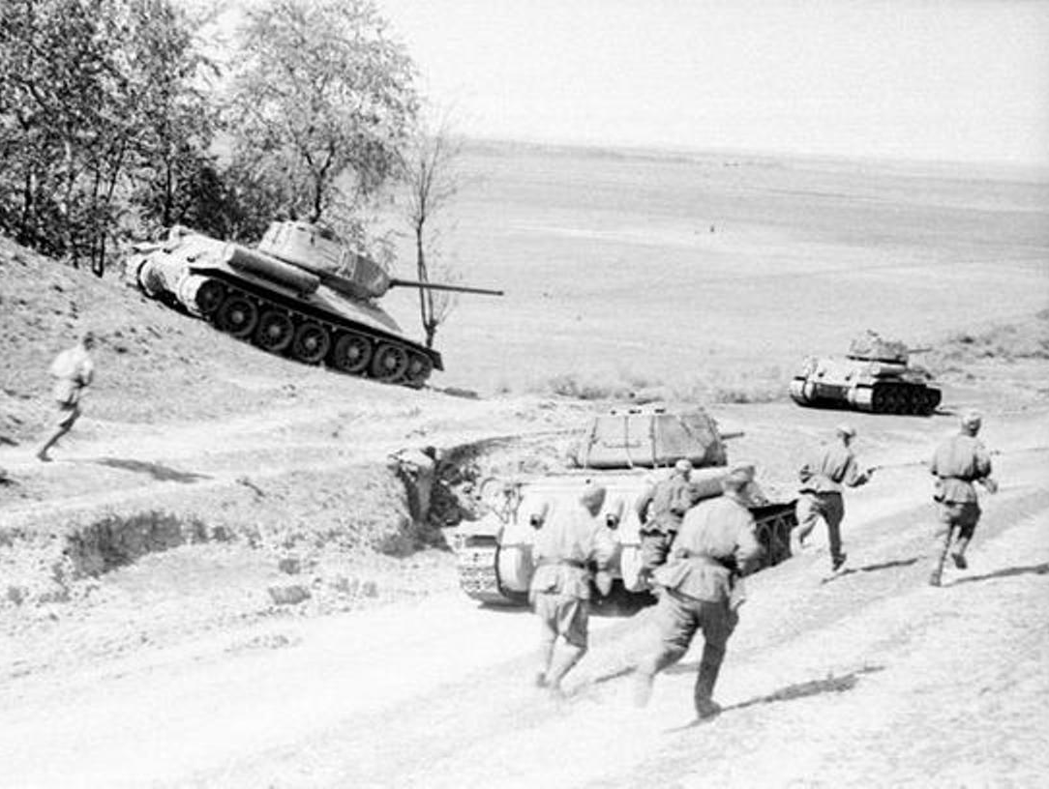
В течение суток взвод Николая Агеева отразил 7 контратак, уничтожил штурмовое орудие, 4 БТР, 3 орудия, 12 тяжёлых пулемётов и много другой боевой техники и солдат противника..

Slide 25
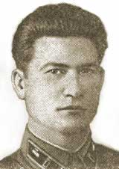
Родился 21 марта 1910 года
в Мокшанском районе
Рота, которой командовал старший лейтенант Алексей Босов, в боях на реке Халхин-Гол при поддержке других подразделений отбила атаку батальона противника, с 30 мая по 10 июля уничтожила 10 танков, 2 бронемашины и 6 пушек противника. 28 августа было уничтожено 3 противотанковых орудия, до 50 вражеских солдат.
С началом Великой Отечественной войны на фронте. Командовал танковым батальоном. Участвовал в битве под Москвой.
БОСОВ
Алексей Петрович
Командир роты автобронебатальона 8-й моторизованной бронетанковой бригады
Звание Героя Советского Союза
присвоено 17 ноября 1939 года

Slide 26
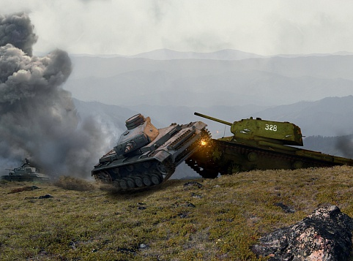
Первый многократный танковый таран
Рота под командованием капитана Босова получила задачу выбить немцев из населенного пункта Деньково. Алексей Босов повёл роту в атаку. Гитлеровцы открыли по нашим танкам огонь. Через некоторое время противник бросил против наших 5 танков свои 12 тяжелых и средних танков.
Завязался встречный танковый бой. Экипаж тяжелого танка Алексея Босова поочереди таранил 4 вражеских танка. Затем он огнём и гусеницами истребил до 100 фашистских солдат и офицеров.

Slide 27
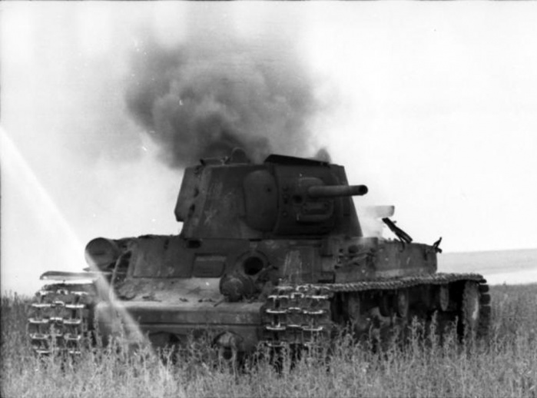
В том же бою Босов совершил первый танковый таран самолёта. Пройдя Деньково, откуда его рота выбила гитлеровцев, капитан заметил выруливающий на взлёт вражеский самолёт-разведчик и раздавил его. Наш танк был подожжён термитным снарядом и сгорел вместе со своим героическим экипажем.

Slide 28
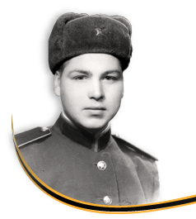
Родился в феврале 1934 года
в селе Рамзай
Линейному надсмотрщику гвардейского механизированного полка гвардии рядовому Юрию Бурмистрову за мужество и отвагу, проявленные при выполнении воинского долга 18 декабря 1956 года присвоено звание Героя Советского Союза посмертно. 24 октября 1956 г. Бурмистров находился на охране узла связи в г. Будапеште. В этот день, на этот особо охраняемый объект совершили нападение венгерские путчисты. Отражая вражеские атаки пулемётным огнем, Юрий оказался отрезанным от своих боевых товарищей. Когда мятежники приблизились вплотную к нему, Юрий подорвал себя и врагов гранатой
БУРМИСТРОВ
Юрий Васильеви
Линейный надсмотрщик гвардейского механизированного полка

Slide 29
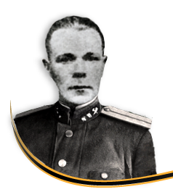
Родился в 1913 году в Мокшане
Участник советско-финляндской войны 1939-40 годов. Лейтенант А.Елисеев в бою в районе населенного пункта Мухулахти (Ленинградская область) 12 марта 1940 г. выкатил противотанковое орудие на открытую позицию и, ведя огонь прямой наводкой, уничтожил засевшего в домах противника. Был ранен, но не покинул поля боя. Участник Великой Отечественной войны с 1941 г. Погиб в 1943 году.
ЕЛИСЕЕВ
Александр Николаевич
Командир взвода противотанковых орудий 284-го мотострелкового полка
Звание Героя Советского Союза
присвоено 21 марта 1940 года

Slide 30
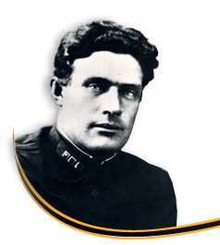
Родился 14 октября 1904 года
в селе Успенское
Батальон 149-го мотострелкового полка под командованием капитана А.П. Ермакова в боях на реке Халхин-Гол отразил несколько атак японских милитаристов, многократно сам атаковал врага, нанёс ему большой урон в живой силе и технике. Погиб в бою 23 августа 1939 года.
ЕРМАКОВ
Андрей Павлович
Командир батальона
149-го мотострелкового полка
Звание Героя Советского Союза
присвоёно 17 ноября 1939 года посмертно

Slide 31
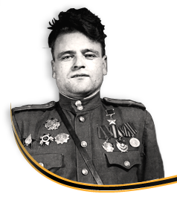
Родился 25 июля 1918 года
в селе Николо-Азясь
Капитан В.И. Кашенков 14-15 января 1945 года при прорыве обороны противника южнее Варшавы неоднократно первым подни­мался в атаку, увлекая за собой бойцов батальона. 16 января, заменив раненого командира, принял на себя командование батальоном и умело управлял боем.
КАШЕНКОВ
Василий Иванович
Заместитель командира
батальона 117-го стрелкового полка
Звание Героя Советского Союза
присвоено 24 марта 1945 года

Slide 32
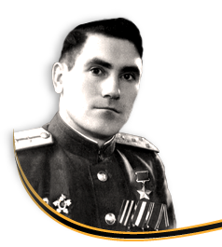
Родился 13 марта 1922 года
в селе Царевщина
Гвардии младший лейтенант И.П. Кузенов к августу 1943 года произвёл около 70 боевых вылетов.
КУЗЕНОВ
Иван Петрович
Лётчик 66-го гвардейского
истребительного авиационного полка
Зва­ние Героя Советского Союза
присвоено 28 сентября 1943 г

Slide 33
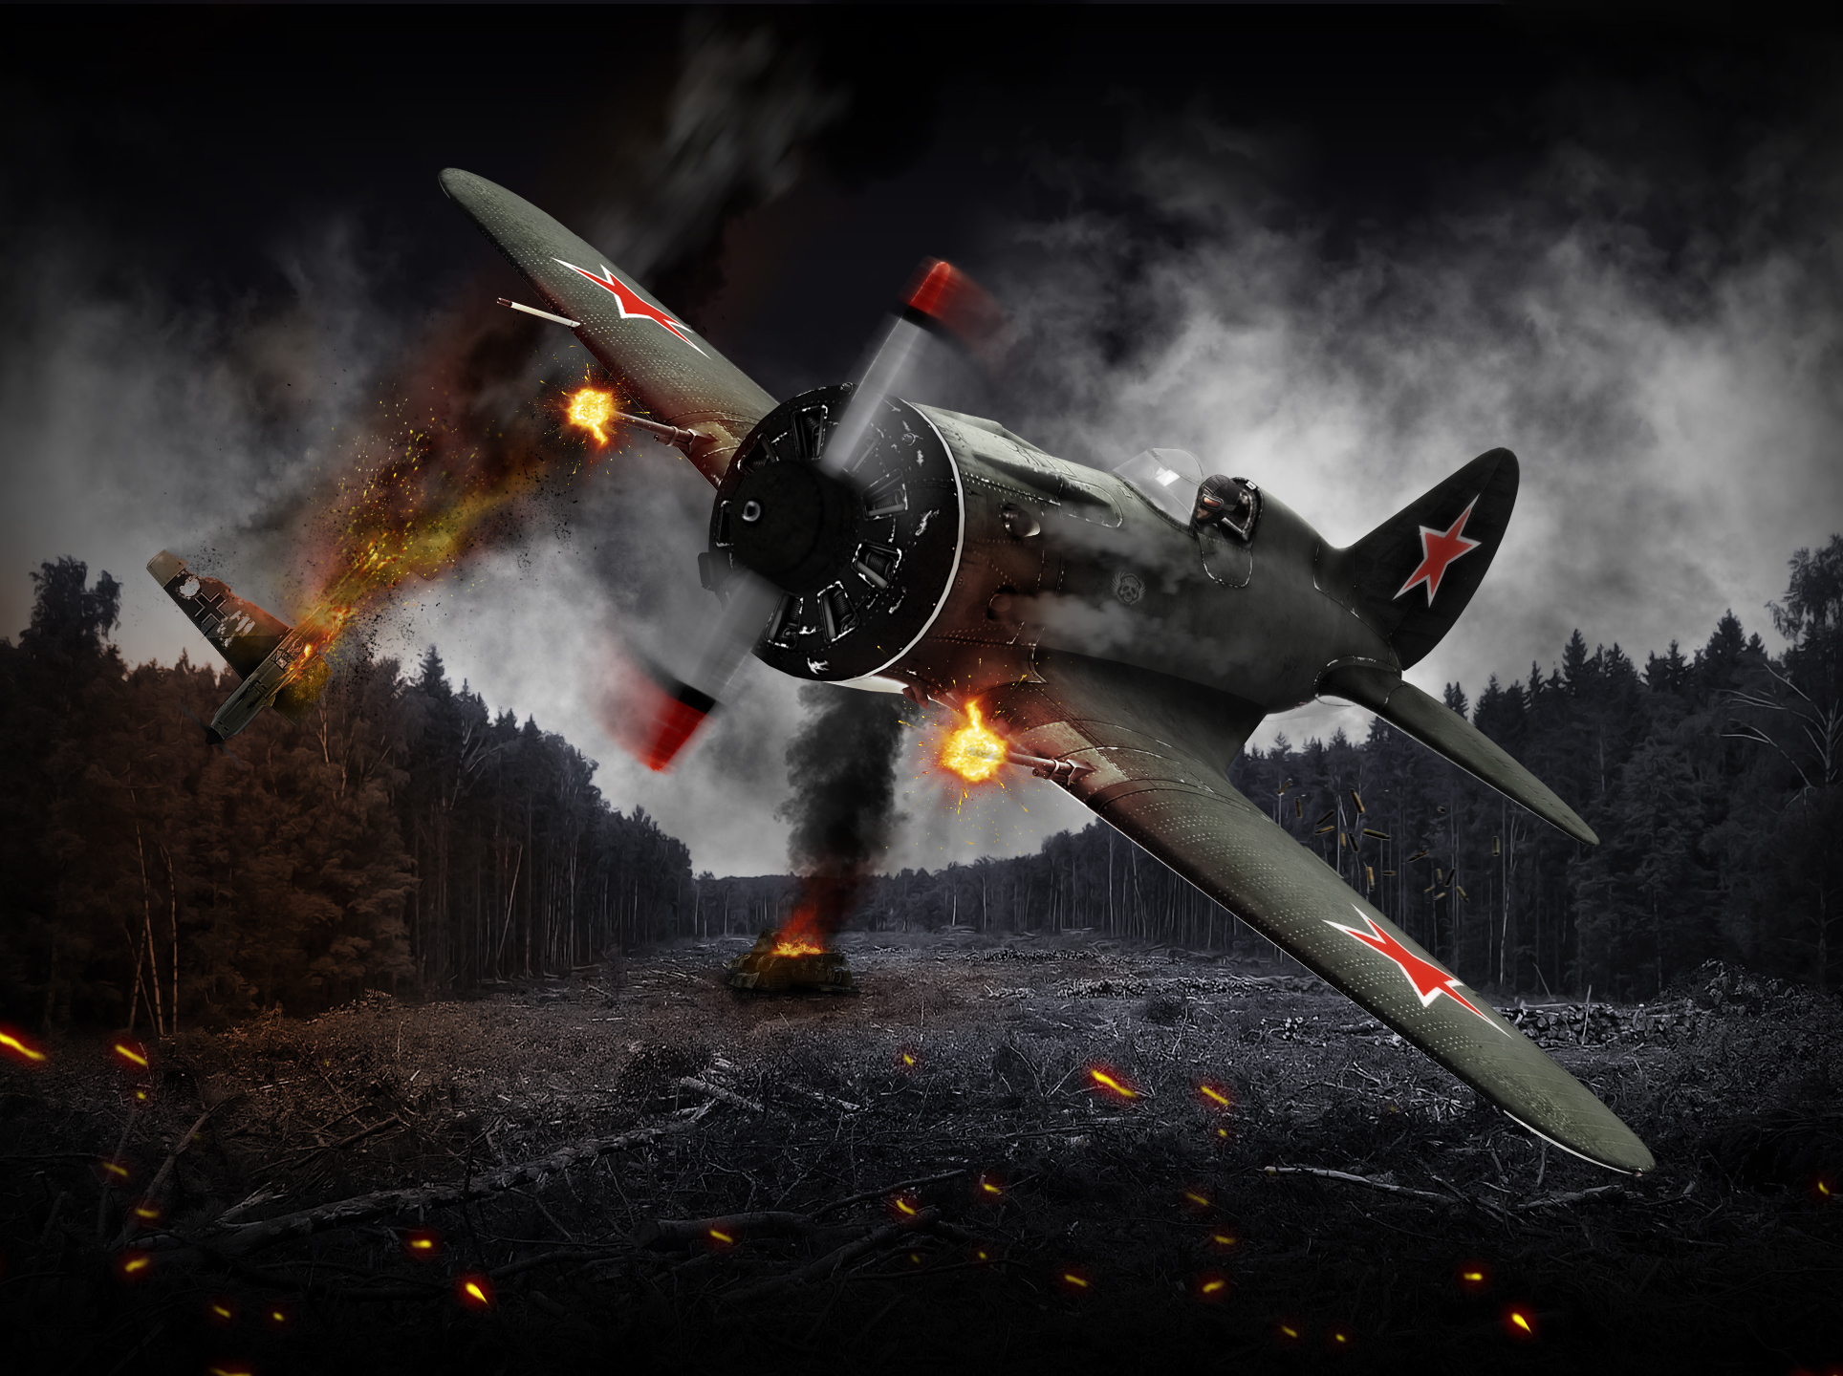
В воздушных боях Иван Кузнецов сбил 11 самолётов противника

Slide 34
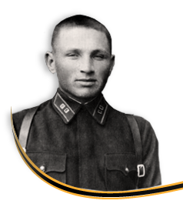
Родился 25 февраля 1918 года
в селе Михайловка
Подполковник Николай Новиков в 1944 г. на подручных средствах форсировал с полком реку Дунай в районе г. Апатин (Югославия) и, развивая наступление, значительно расширил плацдарм. В ходе боёв 7-26 ноября 1944 г. полк нанёс противнику большой урон.
НОВИКОВ
Николай Михайлович
Командир
360-го стрелкового полка
Звание Героя Советского Союза
присвоено 24 марта 1945 года

Slide 35
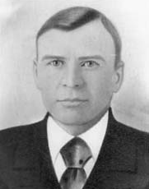
Родился в 1903 году в Мокшане
Сержант Николай Новиков с группой бойцов 5 октября 1943 г. преодолел Днепр в районе села Глебовка (Киевской области). В бою на правом берегу гранатой уничтожил пулемётный расчёт противника. В рукопашной схватке уничтожил несколько гитлеровцев. Погиб в этом бою.
НОВИКОВ
Николай Михайлович
Помощник
командира взвода 705-го
стрелкового полка
Звание Героя Советского Союза
присвоено 17 октября 1943 г. посмертно

Slide 36
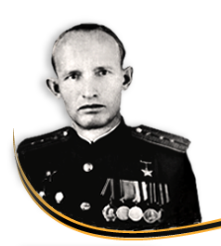
Родился 4 декабря 1918 года
в деревне Выглядовка
Участник советско-финляндской войны 1939-1940 гг. На фронтах Великой Отечественной войны с июля 1941 года. Гвардии лейтенант Н.И. Розов отличился при форсировании Дуная 4 декабря 1944 г. у г. Эрчи (Венгрия). Рота, преодолев реку, выбила гитлеровцев из первой траншеи и стала преследовать отступающего врага. В результате умелых и решительных действий её командира рота успешно отбила ряд контратак гитлеровцев и удержала захваченный плацдарм.
РОЗОВ
Николай Иванович
Командир
роты 176-го гвардейского
стрелкового полка
Звание Героя Советского Союза
присвоено 24 марта 1945 года

Slide 37
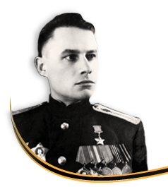
Родился 1 ноября 1918 года в селе Успенское ныне Мокшанского района
Гвардии лейтенант Александр Симанов в числе первых на подручных средствах 24 сентября 1943 года преодолел реку Днепр у деревни Нивки (Белоруссия) и завязал бой на правом берегу, чем обеспечил развёртывание подразделений полка. 28 сентября 1943 г. была освобождена деревня Вялье.
СИМАНОВ
Александр
Михайлович
Командир пулемётного взвода 60-го гвардейского кавалерийского полка
15 января 1944 года присвоено
звание Героя Советского Союза

Slide 38
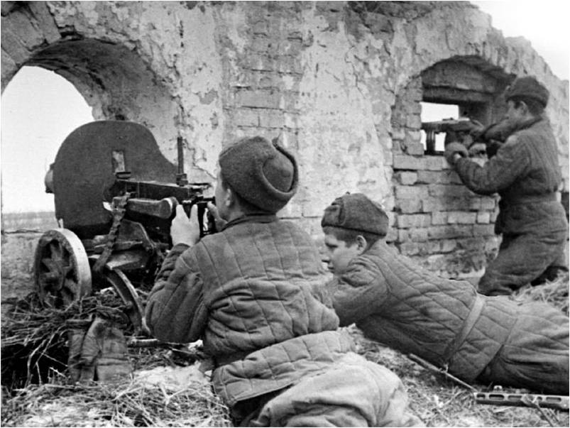
Взвод Александра Симанова захватил господствующую
высоту, с которой немцы вели интенсивный огонь.

Slide 39
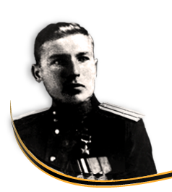
Родился 14 октября 1916 года
в селе Чернозерье
Старший сержант Михаил Шибаев при форсировании Днепра в районе посёлка Радуля (Черниговской области), не ожидая лодки, 15 октября 1943 года первым переплыл реку и завязал бой. Был ранен, но поле боя не покинул.
ШИБАЕВ
Михаил Петрович
Командир
взвода разведки 120-го
стрелкового полка
Звание Героя Советского Союза
присвоено 30 октября 1943 года

Slide 40
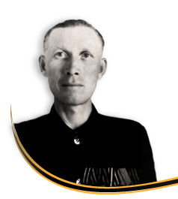
Родился 15 сентября 1922 года
в селе Нечаевка
Гвардии сержант Герасимов в боях за сёла Широкое, Рудники, Зелёный Став в составе расчета минометным огнем поразил до 15 солдат и офицеров, подавил огонь крупнокалиберного пулемета. 7 апреля 1944 г. у села Дальник Одесской области интенсивным минометным огнем нанес противнику значительный урон. Его расчет в числе первых ворвался в город Одесса, подавляя огневые средства врага и живую силу. Награжден орденом Славы 3 степени.
ГЕРАСИМОВ
Владимир
Дмитриевич
Кавалер ордена Славы трех степеней
Командир расчёта
82-мм миномета 170-го гвардии стрелкового полка

Slide 41
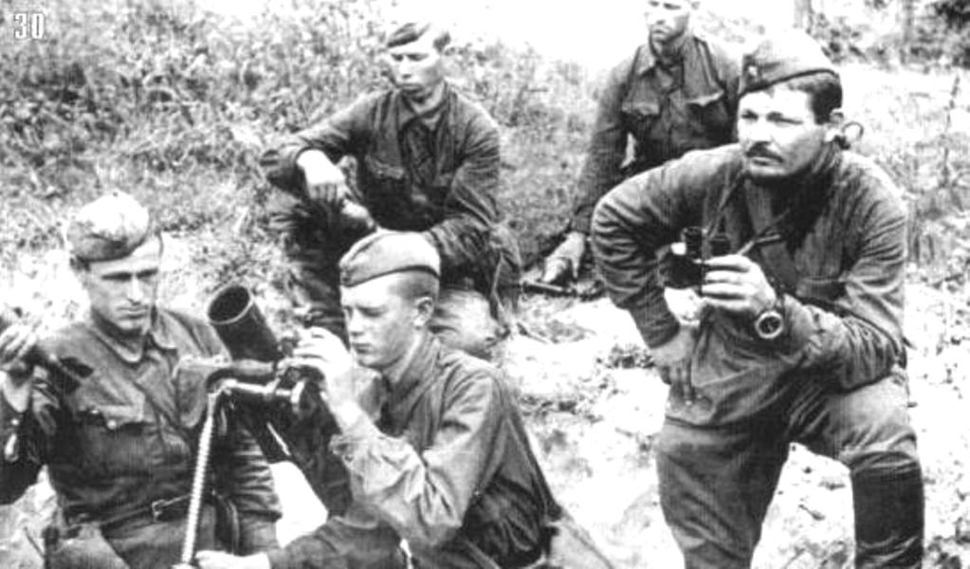
Герасимов при форсировании реки Висла и расширении плацдарма минометным огнем поразил живую силу и технику противника, способствуя успешному продвижению стрелковых подразделений. 10-14 августа 1944 г. в ходе отражения контратак противника подавил 4 его огневые точки, рассеял и частично уничтожил до двух взводов пехоты.

Slide 42
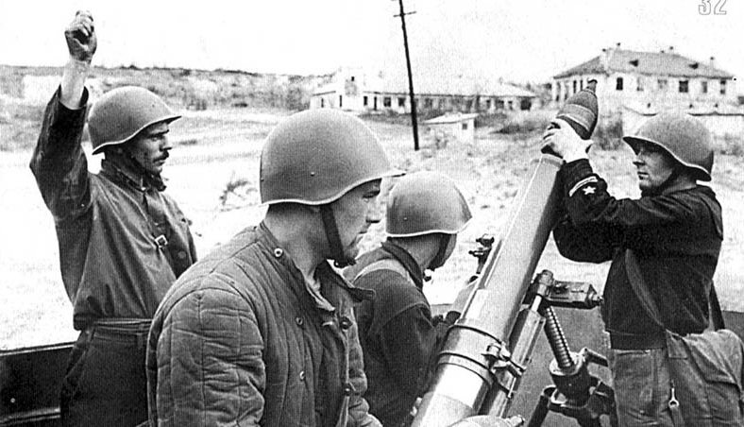
3 февраля 1945 г. при форсировании реки Одер со своим расчетом первым переправился на плацдарм и открыл минометный огонь, истребив при этом несколько десятков солдат и офицеров врага, подавил 3 пулемёта. 6 февраля 1945 года в боях за село Маншнов огнем миномета поразил до 20 вражеских солдат и разбил 2 пулемета. Награжден орденом Славы 1 степени.

Slide 43
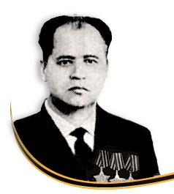
Родился 19 октября 1918 года в Мошкане
Гвардии старший сержант Костин участвовал в боях на пулавском плацдарме 15 августа 1944 г. из орудия поразил 2 пулемета противника. Когда вражеская пехота перешла в контратаку, артиллеристы нанесли врагу урон в живой силе, помогли пехоте удержать занимаемый рубеж. В этом бою Костин истребил свыше 10 солдат. Награжден орденом Славы 3 степени.
КОСТИН
Пётр Михайлович
Кавалер ордена Славы трех степеней
Наводчик 45-мм
пушки 1081-го стрелкового полка

Slide 44
В январе 1945 г. Костин со своим расчетом в районе сёл Жабенка, Полисе (Польша) огнем из орудия обеспечивал продвижение стрелков. Были уничтожены 3 пулемета. Награжден орденом Славы 2 ст.
16 апреля 1945 г. Костин участвовал в прорыве обороны противника в районе г. Лебус (Германия). Его расчет разбил 6 пулеметных точек, истребил до взвода гитлеровцев, чем обеспечил захват траншей стрелковыми подразделениями. 21 апреля 1945 г. его расчет на берлинском направлении отразил контратаку противника, уничтожил БТР и до отделения пехоты. 24 апреля 1945 г. Костин заменил раненого командира взвода, вместе с бойцами отразил 4 вражеских контратаки.
Противник понес большой урон в живой силе и боевой технике. Когда боезапас был израсходован, Костин поднял взвод в атаку и с помощью захваченных фаустпатронов подавил 2 пулемета.
Награжден орденом Славы 1 ст.

Slide 45
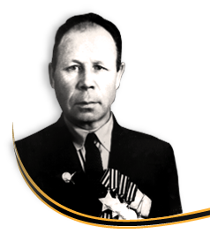
Родился 6 август 1921 года в селе Ханево
Гвардии младший сержант Мещеряков 1-4.8.1944 г. при расширении плацдарма на левом берегу р.Висла у населенного пункта Дольна (Польша) метким огнем отразил 6 вражеских контратак, уничтожил около 15 гитлеровцев. 3 августа 1944 года спас жизнь командиру взвода.
Награжден орденом Славы 3 степени
МЕЩЕРЯКОВ
Василий Дмитриевич
Кавалер ордена Славы трех степеней
Пулеметчик
218-го гвардии стрелкового полка

Slide 46
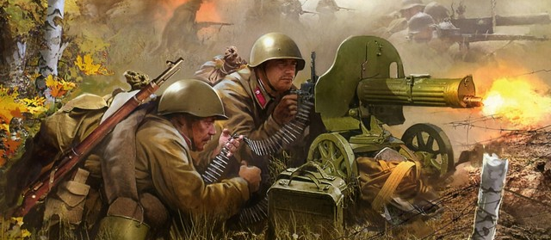
17 апреля 1945 года при прорыве обороны противника на левом берегу реки Одер ворвался в населенный пункт Мальнов (Германия), установил в окне здания пулемет и прикрыл огнем продвижение нашей пехоты. В этом бою уничтожил 2 огневые точки и до 20 гитлеровцев. 8 июня 1945 года награжден орденом Славы 2 степени, 26 декабря 1967 года перенагражден орденом Славы 1 степени. 27 апреля 1945 года в бою севернее города Франкфурт-на-Одере (Германия) гвардии сержант Мещеряков из пулемета скосил до взвода вражеской пехоты, содействовал захвату в плен 2 офицеров. 1 июня 1945 года награжден орденом Славы 2 степени.

Slide 47
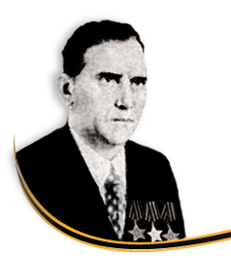
Родился 18 октября 1924 года в Мокшане
Гвардии младший сержант Соустин в составе орудийного расчета в августа 1944 г. при форсировании реки Висла уничтожил 2 автомашины противника, склад горючего, пулеметную точку.
Награжден орденом Славы 3 степени
СОУСТИН Виктор Алексеевич
Кавалер ордена Славы трех степеней
Наводчик орудия 2-й батареи 83-го отдельного гвардейского истребительно-противотанкового дивизиона

Slide 48
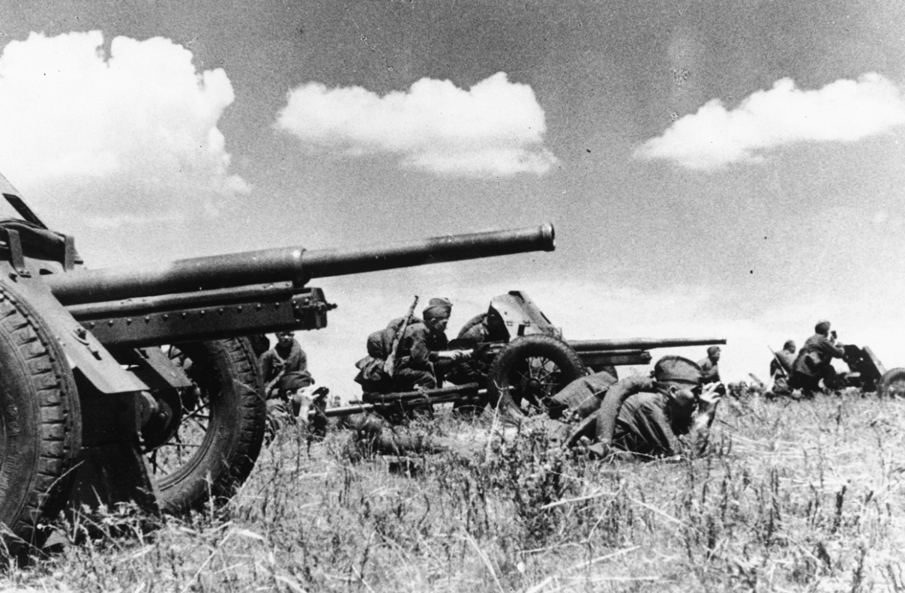
2 февраля 1945 г. в бою у населенного пункта Дроссен (Польша) командир орудия Соустин со своим расчетом поразил более 10 гитлеровцев, несколько повозок и 4 автомашины с грузами. При форсировании реки Одер в февраля 1945 г. в числе первых переправил свое орудие на левый берег. В бою за высоту у деревни Рейнтвейн (Германия) расчетом во главе с Соустин было уничтожено 4 вражеских пулеметные точки, свыше 10 солдат, подавлена минометная батарея. Награжден орденом Славы 2 степени.
Во время наступательных боев в апреле 1945 г. на левом берегу реки Одер у г. Зелов (Германия) Соустин во главе расчета подавил более 10 вражеских пулеметных точек, 3 противотанковых орудия, подбил 7 грузовых автомобилей, истребил 20 пехотинцев.
Награжден орденом Славы 1 степени.

Slide 49
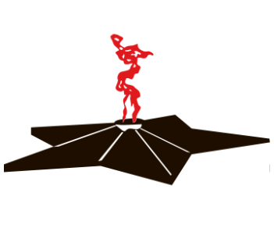
МЫ ПОМНИМ И ГОРДИМСЯ

